Slide 1



X
Digital User Churn Dashboard
Business Intelligence Analyst Project Based Internship Program
Presented by
Dini Aulia Putri

Slide 2

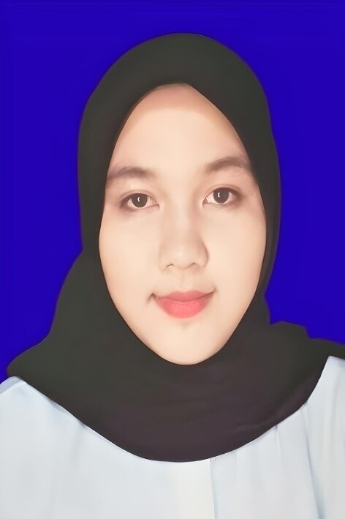

Dini Aulia Putri
Experience
Linkedin : https://www.linkedin.com/in/dini-aulia-putri-467276157
Phone : +6285271218143
Email : diniauliaputri11@gmail.com
About You
Bank Muamalat X Rakamin Academy
Project Based Intern: Business Intelligence Analyst
03 February 2025 – 03 Maret 2025
I am a Physics Education graduate with an interest in data analysis and interactive multimedia. Currently, I am attending a Data Analyst Bootcamp on Udemy to deepen my Python skills. Previously, I completed a Bootcamp at MySkill, where I learned SQL, Python, and data visualization. I also have experience in developing interactive multimedia using iSpring Suite. With a strong passion for learning, attention to detail, and the ability to integrate data with interactive technology, I am ready to contribute to effective data processing and presentation.
Komisi Pemilihan Umum
Kelompok Penyelenggara Pemungutan Suara
Januari 2024 - Februari 2024
Tutor Persiapan Ujian Semester Jurusan Fisika Universitas Negeri Padang
Kalkulus, Fisika Matematika, dan Mekanika
Juli 2020 – Desember 2021

Slide 3
Soal 1
Tentukan masing-masing primary key pada 4 dataset penjualan
Primary key tabel Customer : CustomerID
Primary key tabel Orders : OrderID
Primary key tabel ProductCategory : CategoryID
Primary key tabel Products : ProdNumber
Data yang digunakan di Link ini.
Pembahasannya ada di Link ini.

Slide 4
Soal 2
Tentukan relationship dari ke-4 table tersebut!
Hubungan one-to-many antara tabel "Customers" dengan tabel "Orders“
Setiap pelanggan (CustomerID) dapat melakukan lebih dari satu pesanan (OrderID).
Setiap pesanan (OrderID) hanya bisa dimiliki oleh satu pelanggan (CustomerID).
Hubungan many-to-one antara tabel "Orders" dengan tabel "Products“
Setiap pesanan (OrderID) memiliki satu atau lebih produk (ProdNumber).
Setiap produk (ProdNumber) bisa muncul di beberapa pesanan berbeda.
Hubungan many-to-one antara tabel "Products" dengan tabel "ProductCategory“
Setiap produk (ProdNumber) hanya memiliki satu kategori (CategoryID).
Setiap kategori (CategoryID) dapat memiliki banyak produk.
Data yang digunakan di Link ini.
Pembahasannya ada di Link ini.

Slide 5
Soal 3
Sebagai BI Analyst PT Sejahtera Bersama, kita akan membuat sebuah table master yang berisikan informasi :
CustomerEmail (cust_email)
CustomerCity (cust_city)
OrderDate (order_date)
OrderQty (order_qty)
ProductName (product_name)
ProductPrice (product_price)
ProductCategoryName (category_name)
TotalSales (total_sales)
Urutkan data tersebut berdasarkan tanggal transaksi yang paling awal sampai yang paling akhir.
Data yang digunakan di Link ini.

Slide 6
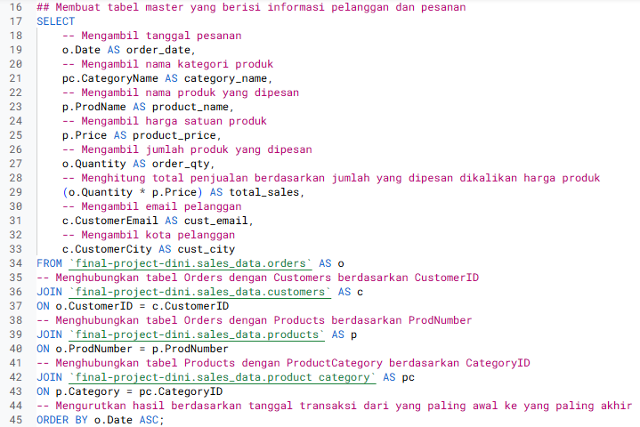
Soal 3 : Code
Pembahasannya ada di Link ini.

Slide 7
Soal 4
Dari hasil tabel yang dibuat pada soal nomor 3, simpanlah hasilnya dalam bentuk CSV. Dengan menggunakan Looker Studio, buatlah visualisasi yang menampilkan data penjualan tersebut. Visualisasi tersebut harus berisi minimal :
Total keseluruhan sales
Total keseluruhan sales berdasarkan kategori produk
Total keseluruhan qty berdasarkan kategori produk
Total sales berdasarkan kota
Total qty berdasarkan kota
Top 5 kategori produk yang paling tinggi salesnya
Top 5 kategori produk yang paling tinggi qtynya
Rata-rata Harga Produk
Bulan dengan Penjualan Tertinggi
Data yang digunakan di Link ini.

Slide 8
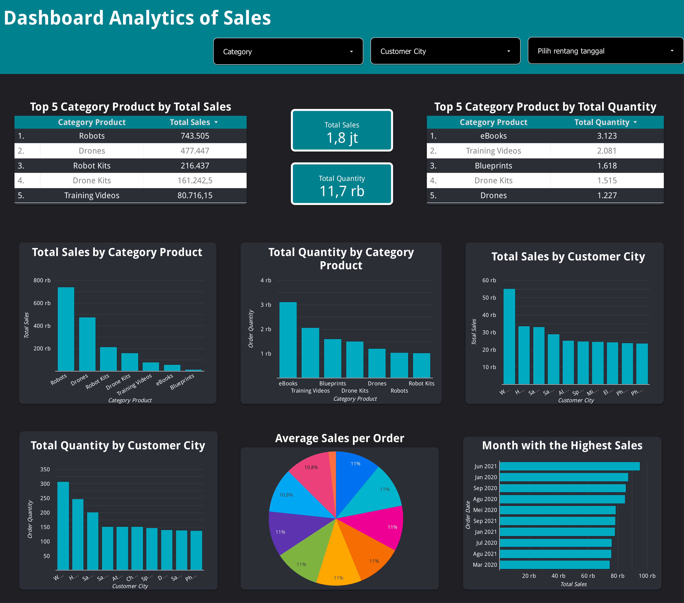
Soal 4 : Dahsboard
Pembahasannya ada di Link ini.

Slide 9
Soal 5
Sebagai BI analyst PT Sejahtera Bersama, apa yang bisa anda usulkan untuk mempertahankan penjualan ataupun menaikkan penjualan dengan tabel transaksi detail yang sudah ada?
Data yang digunakan di Link ini.
Jawab:
Fokus pada Produk dan Kategori Terlaris
Berdasarkan data, kategori Robots dan Drones memiliki kontribusi terbesar terhadap total penjualan. Produk-produk seperti MICR-23K Robot dan RWW-75 Robot juga termasuk dalam daftar produk terlaris. Oleh karena itu:
Pastikan stok selalu tersedia, terutama untuk produk dengan permintaan tinggi.
Lakukan promosi khusus pada produk unggulan, seperti diskon atau bundling dengan aksesori pendukung.
Gunakan iklan digital yang menargetkan pembeli potensial berdasarkan kategori ini.

Slide 10
Soal 5 : Rekomendasi
Optimasi Geografis: Target Kota dengan Penjualan Tertinggi
Dari hasil analisis, kota dengan penjualan tertinggi adalah Washington, Houston, dan Sacramento. Ini menunjukkan adanya potensi pasar yang besar di wilayah tersebut. Langkah yang dapat diambil:
Perkuat strategi pemasaran digital dengan menargetkan iklan ke wilayah ini.
Lakukan kemitraan dengan toko atau distributor lokal untuk mempercepat pengiriman dan meningkatkan kepercayaan pelanggan.
Mempertimbangkan promosi berbasis lokasi, seperti ongkos kirim gratis untuk pembelian dari kota dengan permintaan tinggi.

Slide 11
Soal 5 : Rekomendasi
Penjualan Berbasis Musiman
Dari data transaksi, terlihat bahwa Januari adalah salah satu bulan dengan penjualan tertinggi. Artinya, adanya lonjakan permintaan setelah pergantian tahun, kemungkinan karena tren belanja awal tahun atau promo pasca-liburan. Oleh karena itu:
Buat strategi promosi awal tahun, seperti diskon khusus untuk pembelian di bulan Januari.
Gunakan konsep "New Year Sale" untuk menarik pelanggan yang ingin memulai tahun baru dengan produk baru.
Siapkan stok lebih banyak menjelang akhir tahun, agar cukup untuk memenuhi lonjakan permintaan di bulan Januari tanpa terjadi kekurangan barang.

Slide 12
Soal 5 : Rekomendasi
Strategi Up-Selling & Cross-Selling
Strategi ini bertujuan untuk meningkatkan nilai transaksi pelanggan dengan menawarkan produk tambahan yang relevan. Cara yang dapat dilakukan:
Gunakan rekomendasi produk berdasarkan kebiasaan belanja pelanggan. Misalnya, pelanggan yang membeli robot dapat ditawarkan aksesori tambahan seperti baterai cadangan atau software upgrade.
Terapkan diskon bundling, misalnya membeli Drone + Kit Maintenance dengan harga lebih murah daripada membeli terpisah.
Berikan rekomendasi otomatis di website atau marketplace untuk meningkatkan peluang pembelian produk tambahan.

Slide 13
Soal 5 : Rekomendasi
Program Loyalitas Pelanggan
Agar pelanggan terus kembali dan tidak berpaling ke kompetitor, maka kita gunakan program loyalitas. Strategi yang bisa diterapkan:
Buat sistem poin reward, di mana pelanggan bisa mengumpulkan poin setiap kali berbelanja dan menukarkannya dengan diskon atau hadiah.
Tawarkan diskon eksklusif bagi pelanggan setia, misalnya pelanggan yang sudah melakukan lebih dari 5 transaksi mendapat potongan harga khusus.
Personalisasi penawaran berdasarkan riwayat pembelian, sehingga pelanggan merasa mendapatkan pengalaman belanja yang lebih sesuai dengan kebutuhannya.

Slide 14
Soal 5 : Rekomendasi
Optimasi Harga dan Promosi Dinamis
Penyesuaian harga dan promosi berdasarkan data sangat penting untuk menarik lebih banyak pelanggan dan meningkatkan keuntungan. Langkah yang bisa dilakukan:
Lakukan analisis harga kompetitor untuk memastikan harga tetap kompetitif tanpa mengorbankan margin keuntungan.
Terapkan promosi fleksibel, misalnya flash sale untuk produk yang kurang laku atau penawaran spesial untuk pelanggan yang belum berbelanja dalam beberapa bulan terakhir.
Gunakan harga psikologis, seperti menetapkan harga $199 daripada $200 untuk membuatnya terlihat lebih menarik bagi pelanggan.

Slide 15
Link Github
https://github.com/diniauliaputri1/FinalTask_BankMuamalat_BI-Analyst_Dini-Aulia-Putri

Slide 16
Link Video Persentation
https://drive.google.com/file/d/11S-3uX58LFJlF4zihZqfcY4bjb-kcyWb/view?usp=sharing

Slide 17
Thank You
X

